Slide 1

Экспресс-диагностика по русскому языку
Повторение программы 5–6 класса
Тебя ждёт небольшая разминка. Мы прочитаем короткий текст и выполним 4 устных задания. Время выполнения: 10 минут.

Slide 2


Прочитай текст вслух
Летний лес готовился ко сну. Со..нце медленно прик..салось к горизонту, и природа пр..ображалась. Могучие деревья тихо ш..птались между собой. В густой зар..сли пром..лькнула рыж..я белка, и послышался легонький ш..рох. Какая (не)вероятная тиш.. разл..валась вокруг!
Читай выразительно, соблюдая паузы и интонацию. Обрати внимание на пропущенные буквы — они важны для следующих заданий.

Slide 3
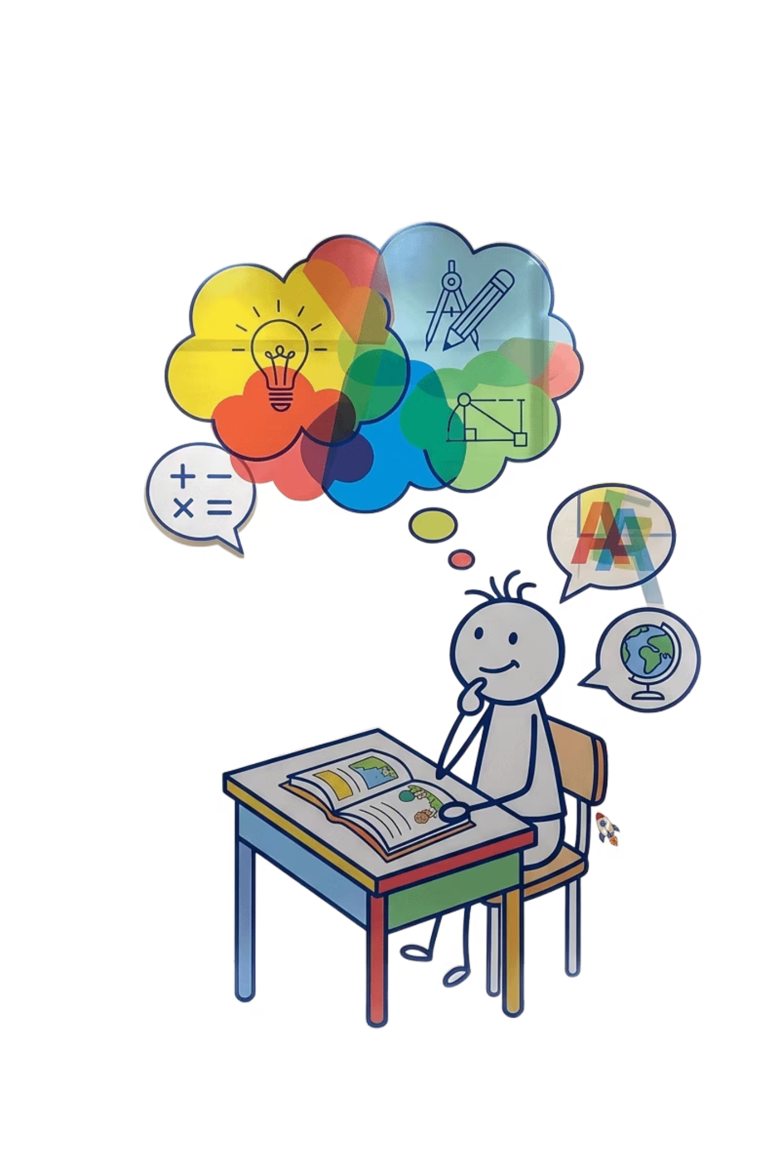


Задание 1: Речеведение
Опираясь на прочитанный текст, ответь на два вопроса:
Главная мысль
1
Какова главная мысль этого текста? Что хотел сказать автор?
Стиль и тип речи
2
Определи стиль речи и тип речи: описание, повествование или рассуждение.

Slide 4

Задание 2: Буквы и запятые
Посмотри на эти предложения и объясни правила:
Предложение 1
Предложение 2
«Со..нце медленно прик..салось к горизонту, и природа пр..ображалась.»
«В густой зар..сли пром..лькнула рыж..я белка, и послышался легонький ш..рох.»
Какие буквы пропущены?
Почему перед союзом «И» стоит запятая?
Назови пропущенные буквы.
Объясни свой выбор.
Вспомни правила чередования гласных в корне и правила постановки запятой в сложном предложении.

Slide 5
Задание 3: Части речи
Определи часть речи каждого слова в этом предложении:
Могучие деревья тихо шептались между собой.
Могучие
Деревья
Тихо
Какая часть речи? Какой вопрос задаём?
Какая часть речи? Какой вопрос задаём?
Какая часть речи? Какой вопрос задаём?
Шептались
Между собой
Какая часть речи? Какой вопрос задаём?
Какая часть речи? Какой вопрос задаём?

Slide 6




Задание 4: Красота языка
Автор использует специальные приёмы, чтобы сделать текст ярким. Найди в тексте:
Эпитет
Найди одно художественное определение, которое придаёт образность тексту. Объясни, почему это эпитет.
Олицетворение
Найди пример, где неживой предмет или явление природы наделяется человеческими качествами или действиями.
Подсказка: перечитай текст внимательно — природа в нём «живёт» и «чувствует»!

Slide 7
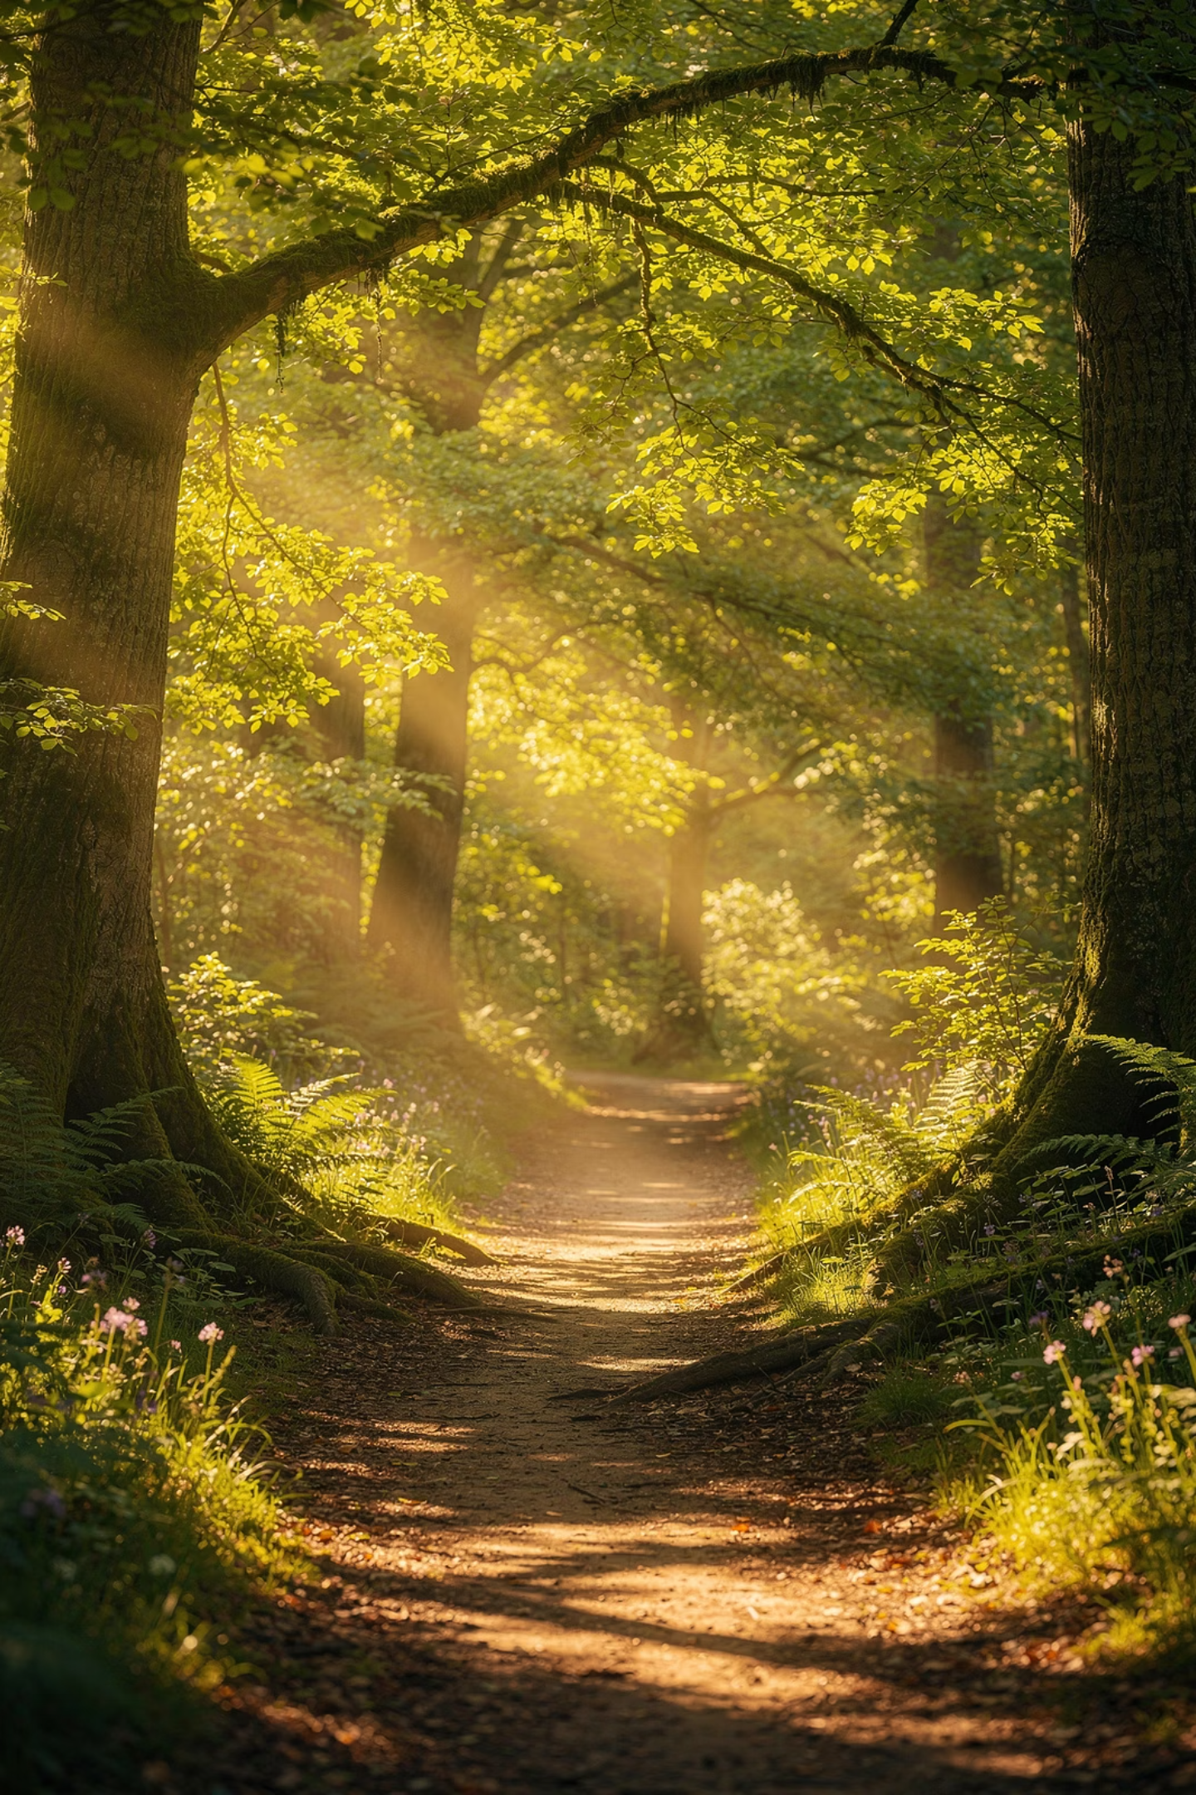

Отличная работа! 🎉
Диагностика завершена. Спасибо за старание!
Задание 1
Речеведение: главная мысль, стиль и тип речи
Задание 2
Орфография и пунктуация: пропущенные буквы и запятые
Задание 3
Морфология: части речи в предложении
Задание 4
Средства выразительности: эпитет и олицетворение
Учителю: ответы (ключи) рекомендуется хранить в Presenter Notes (Заметки докладчика) в Gamma App. При трансляции в Zoom выбирайте только окно презентации, чтобы заметки оставались видны только вам.

